Slide 1

Xây dựng Website Quản lý nhà trọ
Website quản lý nhà trọ cung cấp các chức năng chính như: quản lý phòng, hợp đồng, hoá đơn và tính tiền phòng hàng tháng, tìm kiếm phòng trọ, tìm kiếm người ở ghép,
NGƯỜI TRÌNH BÀY
Phạm Quang Hưng
MSV: 651668

Slide 2

Lý do chọn đề tài
Hiện nay nhu cầu tìm kiếm phòng trọ ở các thành phố lớn như Hà Nội và Hồ Chí Minh đang ngày càng gia tăng.
Bên cạnh đó, các chủ nhà trọ cũng đang gặp phải nhiều thách thức trong việc quản lý phòng như: hợp đồng, hóa đơn, thông tin người thuê và việc tìm kiếm tiếp cận khách thuê mới.
Kéo và thả ảnh hoặc video của bạn! Nhấp vào ảnh hoặc video mẫu và xóa. Chọn mục của bạn từ tab Tải lên, kéo và sau đó thả vào khung!
PHẠM QUANG HƯNG
LÝ DO CHỌN ĐỀ TÀI

Slide 3


Công nghệ sử dụng
Server(Hệ thống sử lý dữ liệu)
C#, ASP.NET Core Web API, Entity Framework
Web App(Giao diện người dùng)
VueJs, Vuetify
Database(Cơ sở dữ liệu)
SQL Server
QUAY LẠI CHƯƠNG TRÌNH LÀM VIỆC

Slide 4
Các chức năng chính
Chủ nhà | Khách thuê
Quản lý thông tin cá nhân | Quản lý thông tin cá nhân
Quản lý toà nhà | Nhận yêu cầu và điền các thông cần thiết
Quản lý phòng | Tìm kiếm phòng trọ
Quản lý dịch vụ | Gửi yêu cầu đã thanh toán hoá
Quản lý hợp đồng | Tìm kiếm người ở ghép
Quản lý hoá đơn | Đăng bài tìm người ở ghép
Báo cáo thông kê | Xem hoá đơn

Slide 5
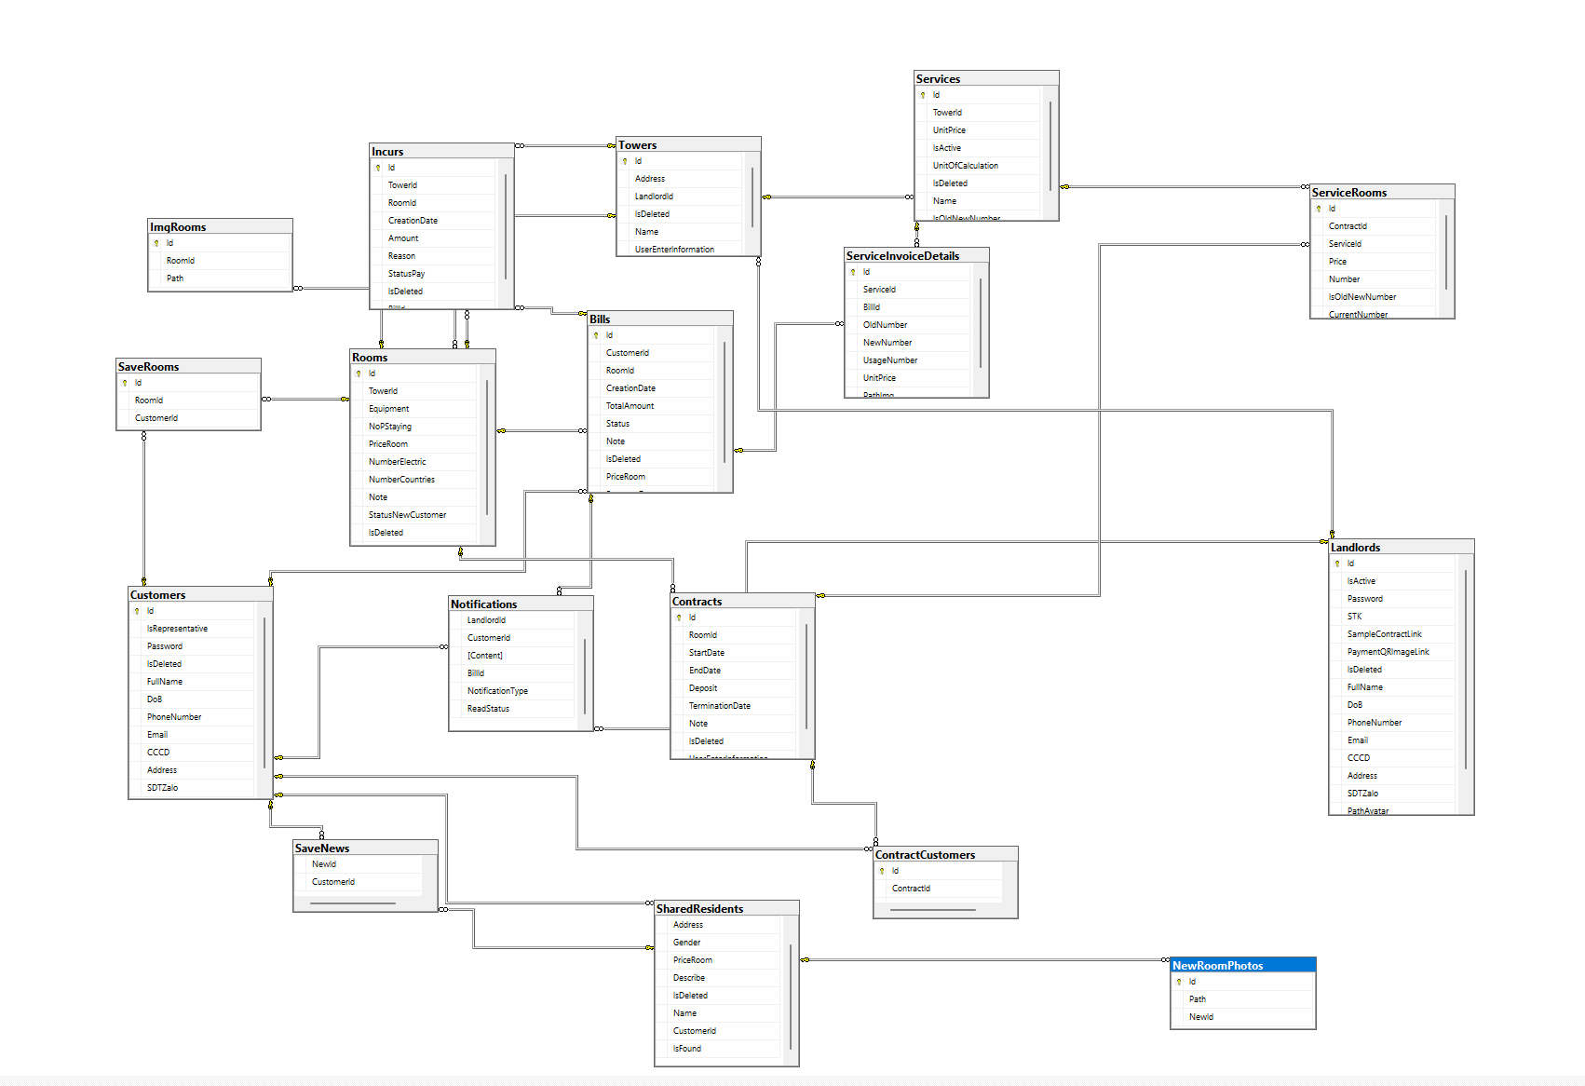
WEBSITE QUẢN LÝ NHÀ TRỌ
MÔ HÌNH DỮ LIỆU QUAN HỆ

Slide 6

Ưu điểm:
+ Có hệ thông gửi yêu cầu nhập thông tin hóa đơn đến khách thuê tự động
+ Hệ thông báo cáo hàng tháng tự động người dùng không cần vào hệ thống
Cần phát triển thêm:
+ Hệ thống xác nhận thanh toán tự động
+ Hệ thống quét ảnh để ra các thông tin số dịch vụ mới như số điện, nước
+ Hệ thống báo cáo về các sai phạm của người đăng bài
+ Hệ thống quản trị website
Kết luận

